Slide 1
Mercados regulados
Semestre I – 2024
Rafael Plaza R., PhD

Slide 2
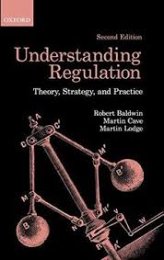
Regulatory Failure / fracaso regulatorio
Understanding the causes and implications.

Slide 3
Introducción al capítulo y objetivos
Introducción al concepto de fracaso regulatorio
Objetivo: Explorar las razones detrás de los fracasos regulatorios y sus consecuencias

Slide 4
Asimetría de la información
Definición: La falta de acceso igualitario a la información entre reguladores, regulados y otros actores involucrados.
Ejemplos: Información privilegiada en mercados financieros, información técnica en industrias especializadas.
Impacto: Regulaciones ineficaces, decisiones erróneas y desigualdades en el cumplimiento.

Slide 5
Captura regulatoria
Definición: Fenómeno en el que los intereses de grupos de presión o de la industria influyen indebidamente en los reguladores.
Ejemplos: Lobbying de industrias para debilitar regulaciones, puertas giratorias entre reguladores e industria.
Impacto: Decisiones sesgadas que no reflejan el interés público, regulaciones favorables a grupos poderosos en detrimento del bien común.

Slide 6
Errores de diseño regulatorio
Definición: Defectos en el diseño de regulaciones que impiden que cumplan sus objetivos.
Ejemplos: Regulaciones ambiguas, falta de mecanismos de cumplimiento, regulaciones desactualizadas.
Impacto: Regulaciones ineficaces, costos adicionales para cumplir con regulaciones mal diseñadas.

Slide 7
Innovación tecnológica y cambio en el mercado
Desafíos de la regulación ante cambios rápidos en tecnología y mercado.
Ejemplos: Regulación de nuevas tecnologías como la inteligencia artificial, cambios en modelos de negocio disruptivos.
Impacto: Dificultad para mantener regulaciones actualizadas y relevantes, lagunas regulatorias.

Slide 8
Incumplimiento y evasión
Definición: El incumplimiento y la evasión se refieren a acciones deliberadas por parte de individuos, empresas u organizaciones para eludir o evitar el cumplimiento de las regulaciones establecidas.
Ejemplos: Fraude financiero, evasión fiscal, contrabando.
Impacto: Reducción de la efectividad de la regulación, pérdida de confianza en el sistema regulatorio.

Slide 9
Ejemplos de incumplimiento y evasión
Fraude financiero: Manipulación de información financiera para evadir impuestos o engañar a inversores.
Evasión fiscal: Uso de estrategias legales o ilegales para reducir la carga tributaria, como la creación de empresas fantasmas o la transferencia de activos a jurisdicciones con impuestos más bajos.
Contrabando: Importación ilegal de bienes para evitar aranceles, impuestos o regulaciones.
Incumplimiento de normativas laborales y ambientales: Ignorar leyes laborales y ambientales para reducir costos, como no pagar salarios mínimos o contaminar sin cumplir con estándares ambientales.

Slide 10
Impacto del incumplimiento y la evasión
El incumplimiento y la evasión pueden minar la efectividad de las regulaciones al socavar su aplicación y cumplimiento. Esto puede conducir a una competencia desleal, desigualdades económicas y sociales, pérdida de ingresos para el Estado y daños al medio ambiente.
Además, el incumplimiento y la evasión pueden erosionar la confianza en el sistema regulatorio y socavar la legitimidad del gobierno.

Slide 11
Estrategias para abordar el incumplimiento
Implementación de medidas de cumplimiento más efectivas, como inspecciones regulares, sanciones más severas por infracciones, promoción de una cultura de cumplimiento, fomento de la transparencia y la rendición de cuentas, y colaboración entre agencias reguladoras y otras partes interesadas para combatir el incumplimiento.

Slide 12
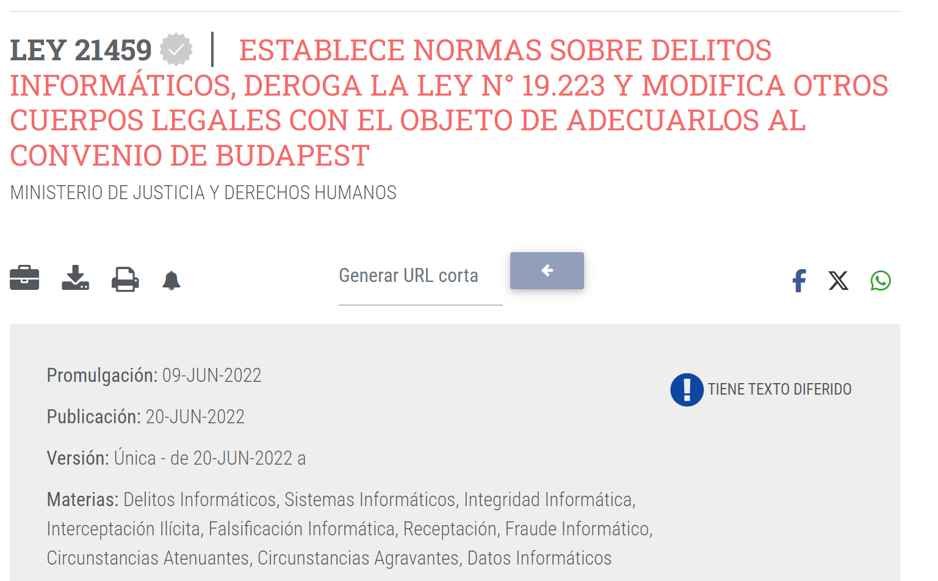
Ejemplo: delitos informáticos

Slide 13
Delitos informáticos
La ley, actualiza la legislación chilena en materia de delitos informáticos, adecuándola a las exigencias del Convenio de Budapest, del cual Chile es parte.
La ley tipifica como delitos informáticos las siguientes conductas:
  ataque a la integridad de un sistema informático,
  acceso ilícito,
  interceptación ilícita,
  ataque a la integridad de los datos informáticos,
  falsificación informática,
  receptación de datos informáticos,
  fraude informático y
  el abuso de dispositivos,
  para los cuales se contemplan penas, según su gravedad, que van desde presidio menor en su grado mínimo a presidio mayor en su grado mínimo, así como aplicación de multas.

Slide 14
Delitos informáticos
Adicionalmente, se incorporan circunstancias modificatorias de responsabilidad penal, en particular:
  como atenuante, la cooperación eficaz, y
  como agravantes, a modo ejemplar, cometer el delito abusando de una posición de confianza en la administración del sistema informático o custodio de los datos informáticos contenidos en él, en razón del ejercicio de un cargo o función, o de la vulnerabilidad, confianza o desconocimiento de niños, niñas, adolescentes o adultos mayores.
Asimismo, se agregan reglas especiales en materia de procedimiento, concediéndose legitimación activa al Ministerio del Interior y Seguridad Pública, delegados presidenciales regionales y delegados presidenciales provinciales cuando las conductas señaladas en la ley afecten servicios de utilidad pública.
Se permite ordenar técnicas de investigación de aquellas reguladas en los artículos 222 a 226 del Código Procesal Penal, cumpliendo los requisitos previstos en la ley, y se hace referencia expresa al comiso y evidencia digital.
Finalmente, se deja sin efecto la Ley N° 19.223, que tipifica figuras penales relativas a la informática, y modifica otros textos legales para adecuarlos a esta nueva normativa.

Slide 15
Conclusiones
Recapitulación de los principales puntos discutidos en el capítulo 5 titulado "Regulatory Failure" de "Understanding Regulation“.
  El capítulo se centra en analizar las razones detrás de los fracasos regulatorios en diferentes contextos. Se discuten diversas causas de fracasos regulatorios, que incluyen:
    1. Asimetría de la información: Los reguladores pueden no tener toda la información necesaria para tomar decisiones efectivas, lo que puede conducir a regulaciones ineficaces o contraproducentes.
    2. Captura regulatoria: Este fenómeno ocurre cuando los reguladores están influenciados por los intereses de los grupos de presión o de la industria, en lugar de actuar en beneficio del interés público.
    3. Errores de diseño regulatorio: Las regulaciones mal diseñadas pueden no lograr sus objetivos previstos o pueden tener efectos secundarios no deseados.
    4. Innovación tecnológica y cambio en el mercado: Los cambios rápidos en la tecnología y en el mercado pueden superar la capacidad de los reguladores para adaptarse y regular adecuadamente.
    5. Incumplimiento y evasión: Las regulaciones pueden ser eludidas o incumplidas, lo que reduce su efectividad.
Importancia de abordar los fracasos regulatorios para mejorar la efectividad y legitimidad del sistema regulatorio.

